Slide 1
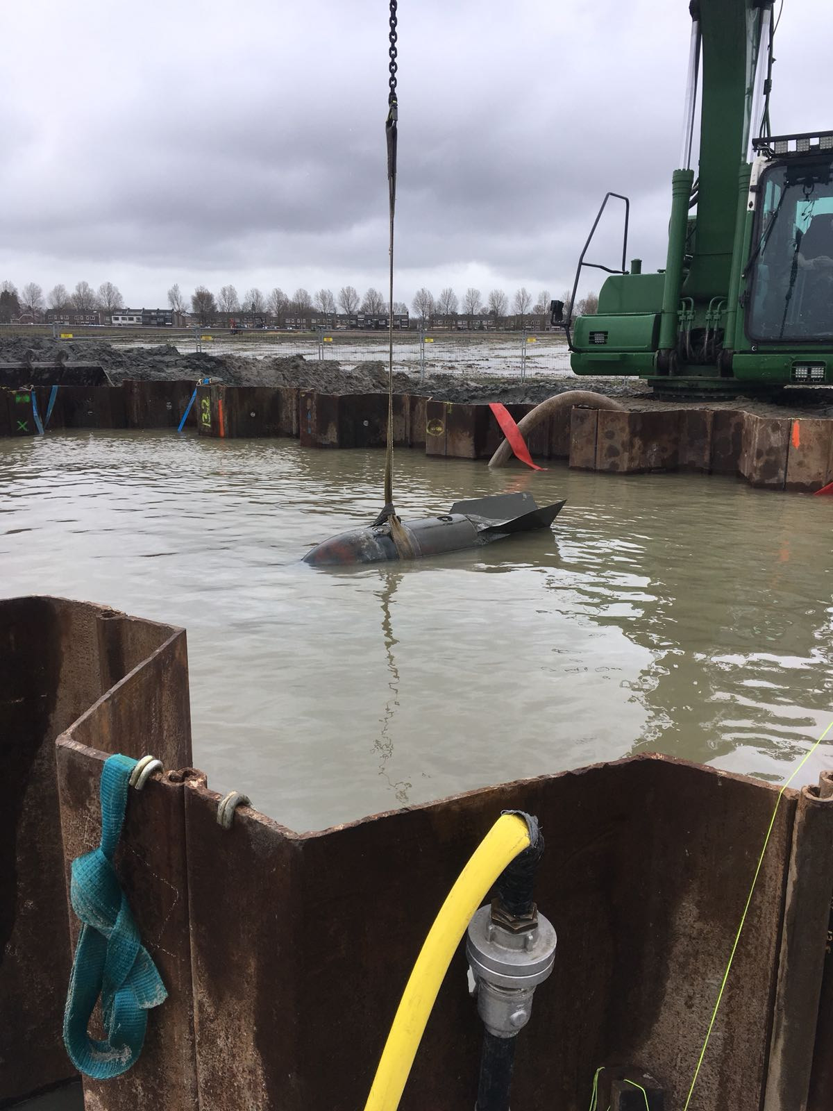

-5
-6
-17
Aquitard_c (L=0)
-22
Layer = 0
Layer = 1
-27
Layer = 2
-47
Layer = 3
-67

